Slide 1
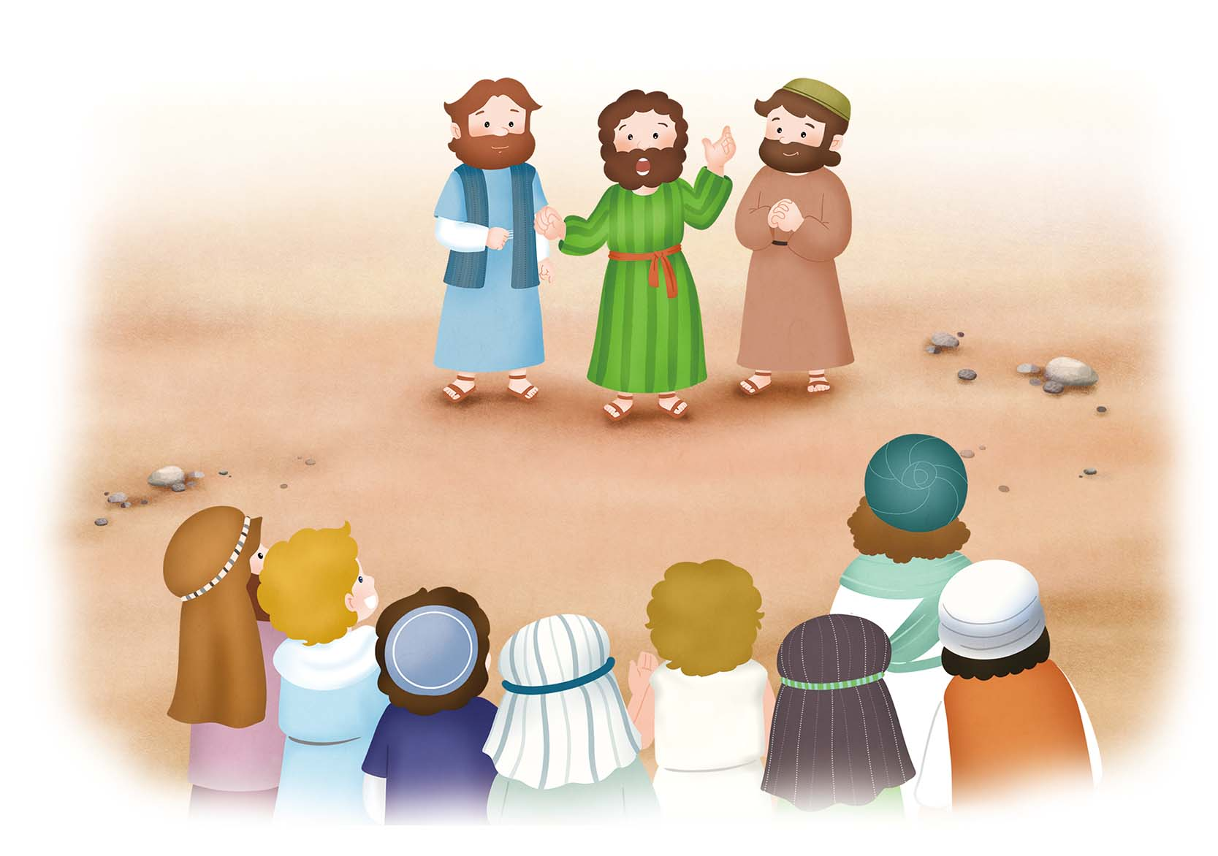
がくいんふくいんか4か
あらかじめ
あじわった
せんきょう
(しと11しょう 19せつ)
(사)세계복음화전도협회어린이선교국

Slide 2
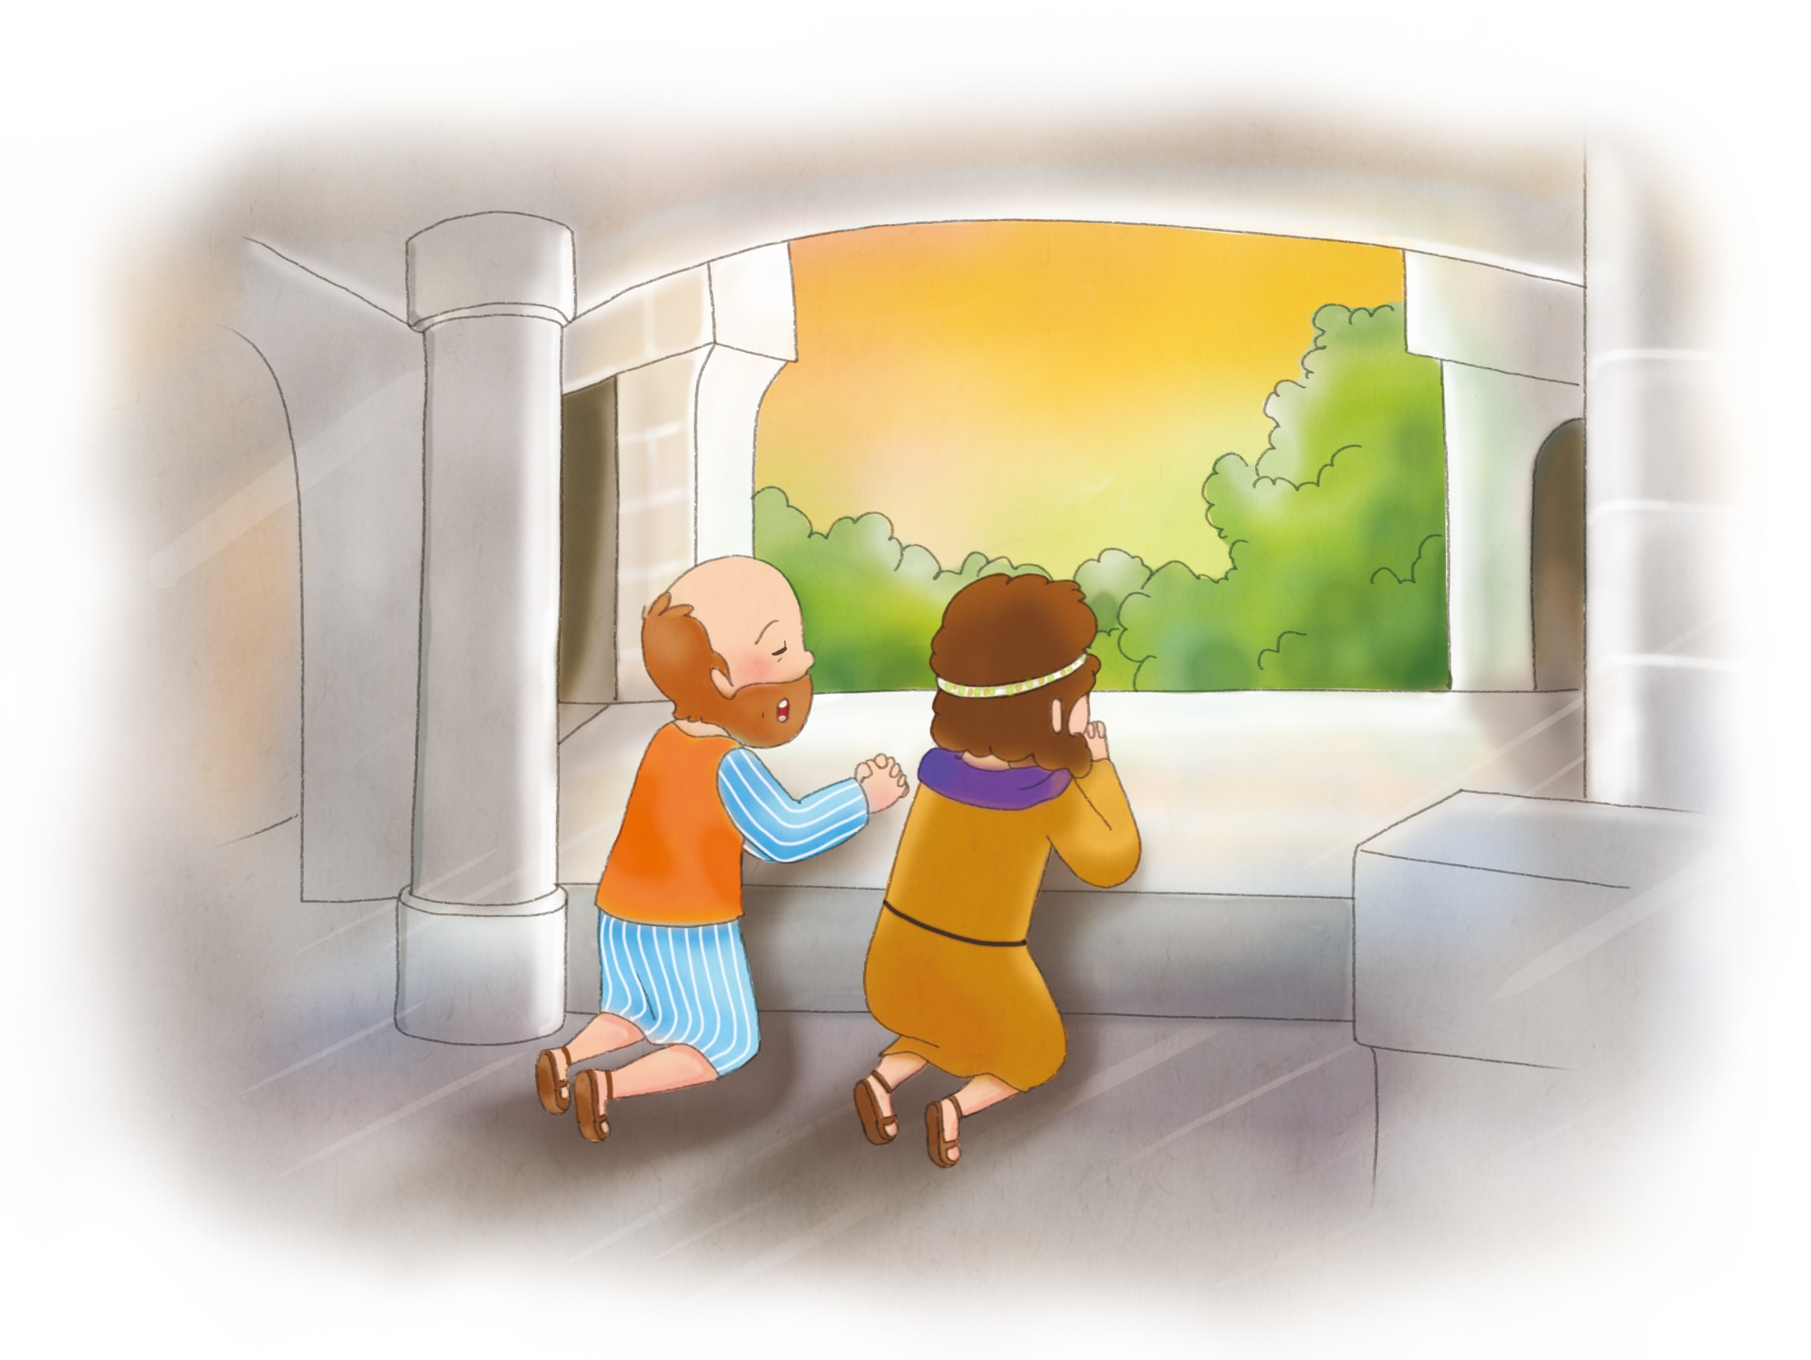
じょろん
１．いっしょう することを
いまから はじめよう!
サミット
タイム
ふかいじかん
サミット
どうぐ
こきゅういのり
サミット
ないよう
さんみいったいの
かみさま

Slide 3
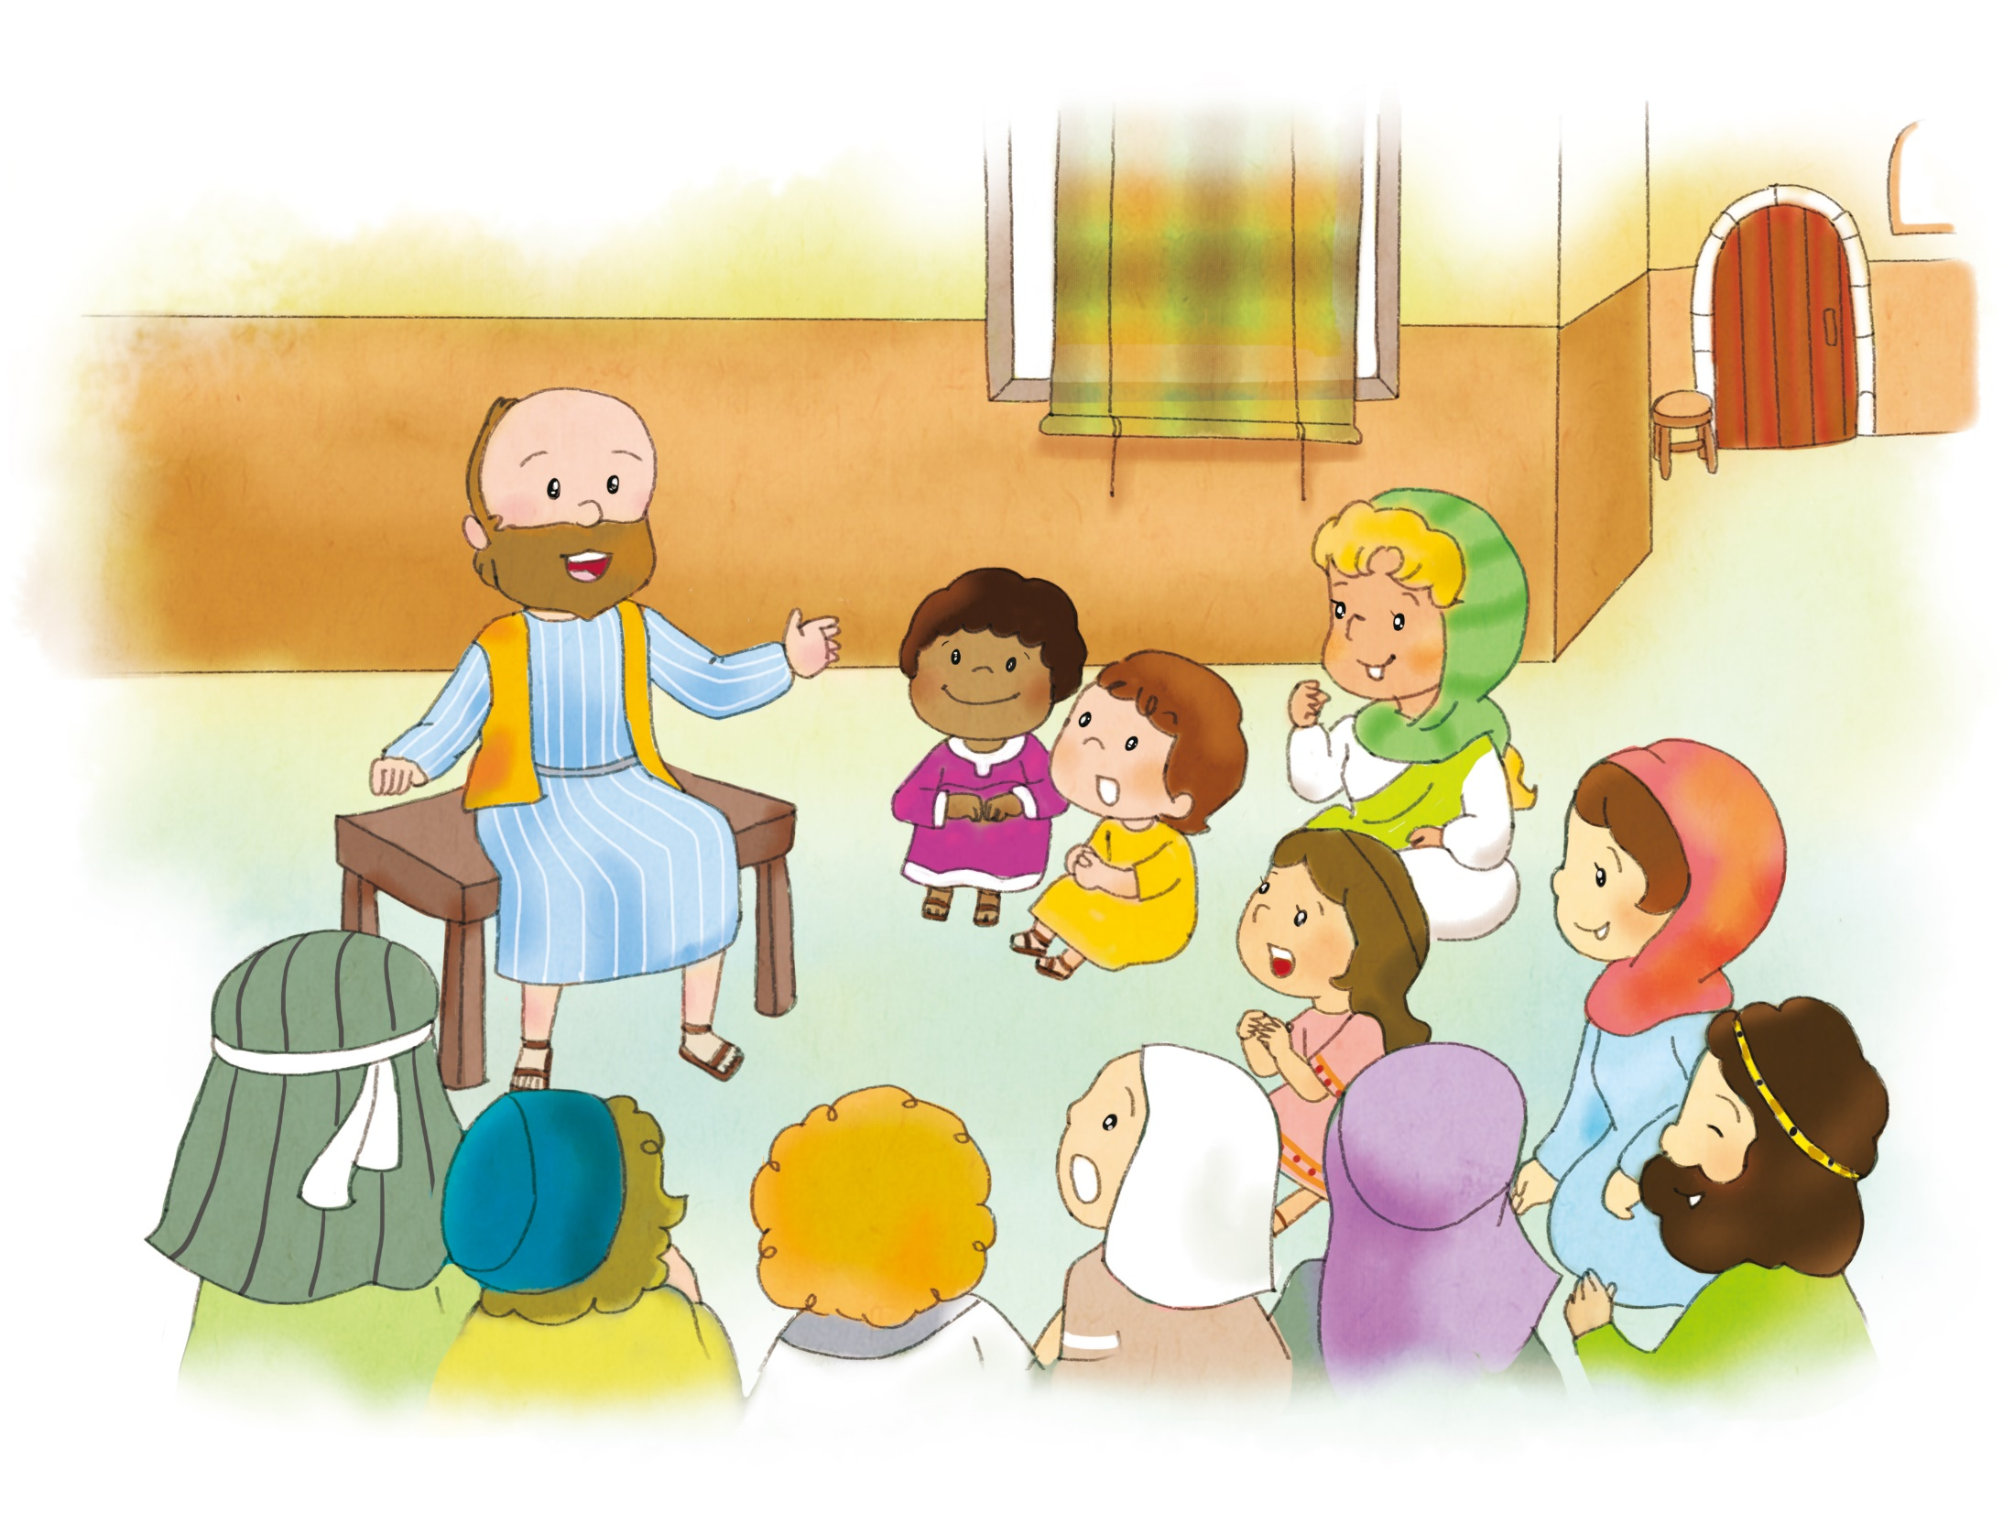
じょろん
2．３つを セッティングしよう!
ふくいん
セッティング
そうせいき1:27
2:7
2:1-8
でんどう
セッティング
みざ
じくう
237ひかり
タラント
セッティング
くうぜんぜつご

Slide 4
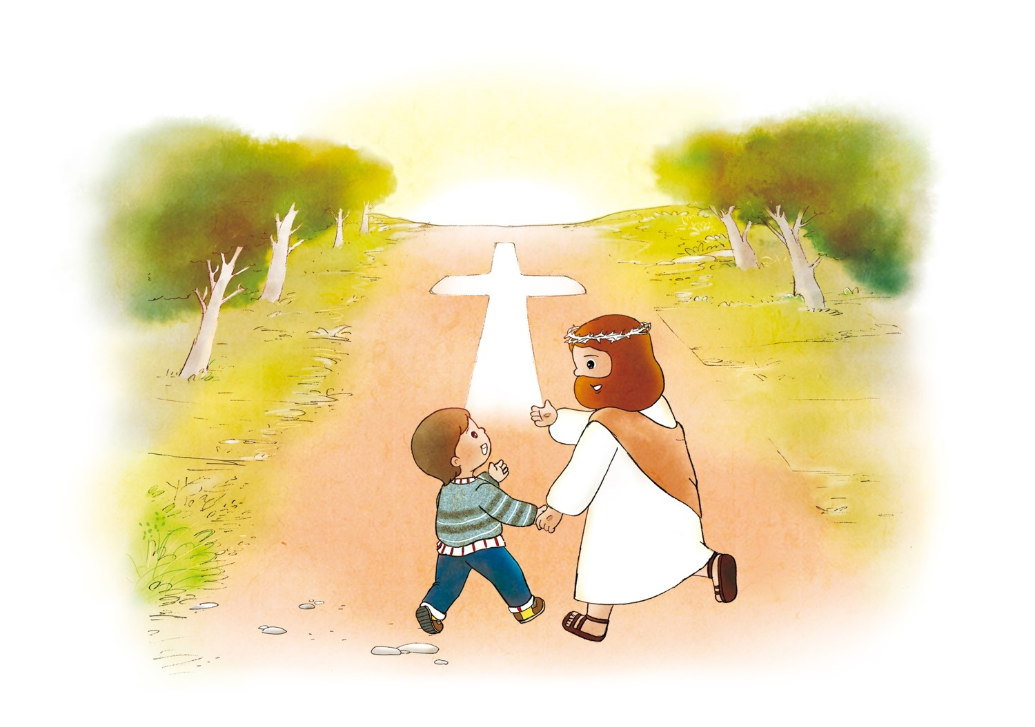
じょろん
3．サミットの あじわいに
ついていこう!
24
こたえ
25
かみのくに
えいえん
かくされたこと

Slide 5

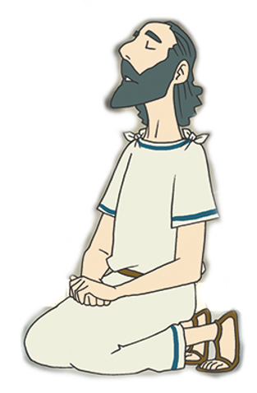
ほんろん
かみさまの みことばが
じょうじゅしはじめました
アナニヤよ！
サウロという
タルソの ひとを
たずねに いきなさい!
1. アナニヤに サウロという タルソの ひとを たずねに いきなさいと いわれました

Slide 6

ほんろん
1.かみさまの みことばが
じょうじゅしはじめました
いきなさい!
かれは わたしの なを いほうじん
おうたち、イスラエルの しそんの まえに
はこぶ わたしの えらびの うつわだ!
しゅよ…! そのひとは しゅを しんじる ひとを
ころす ひとです…
2. パウロは いほうじんの ために えらばれた
うつわでした

Slide 7
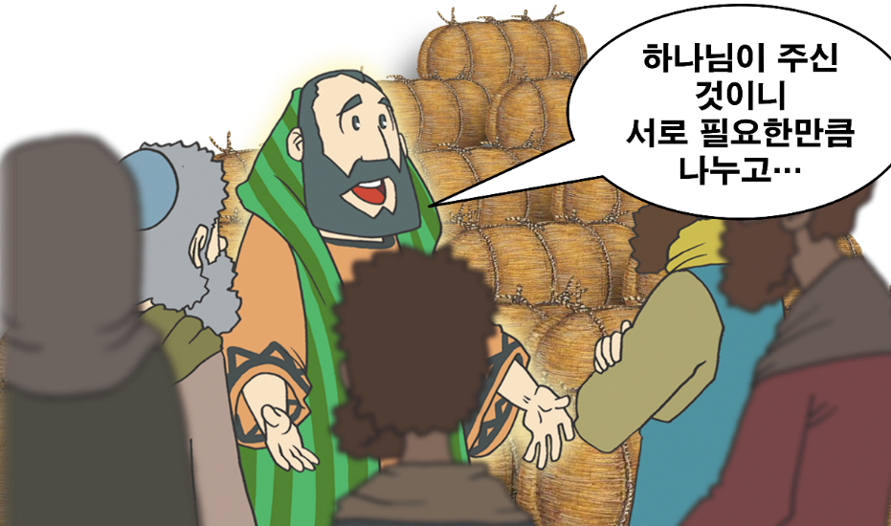
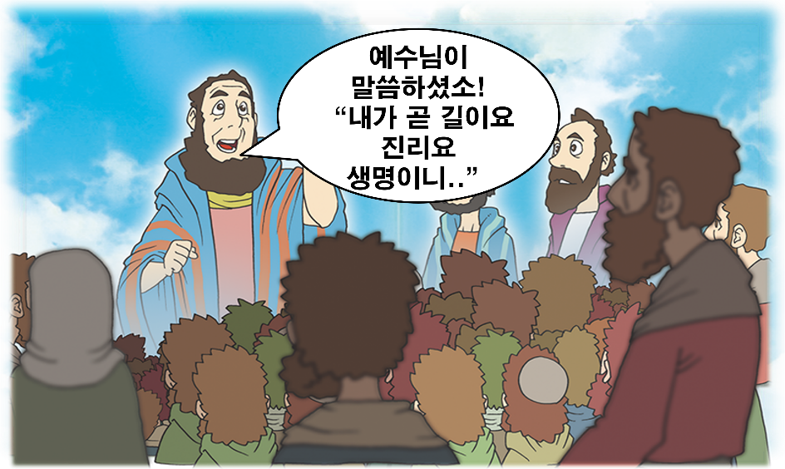
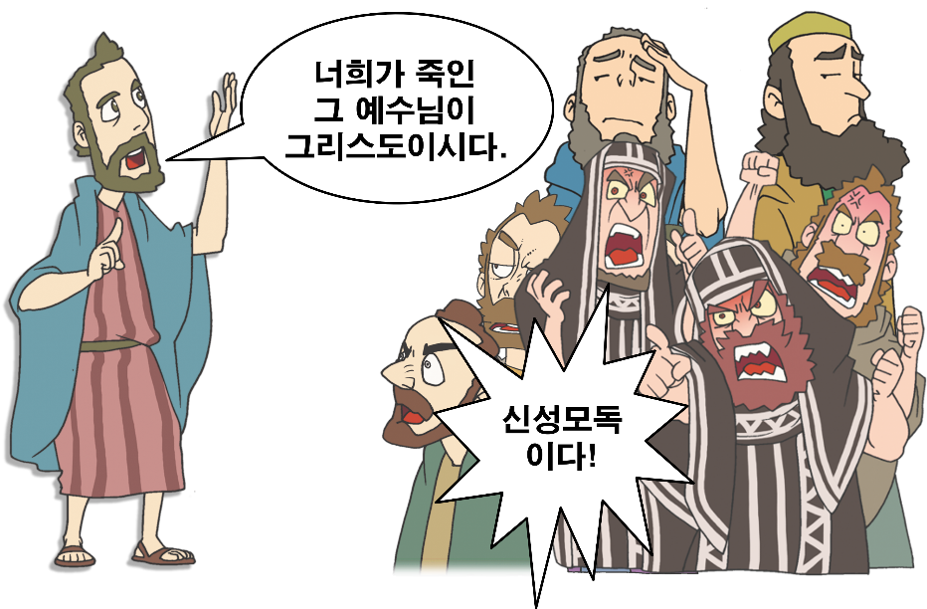
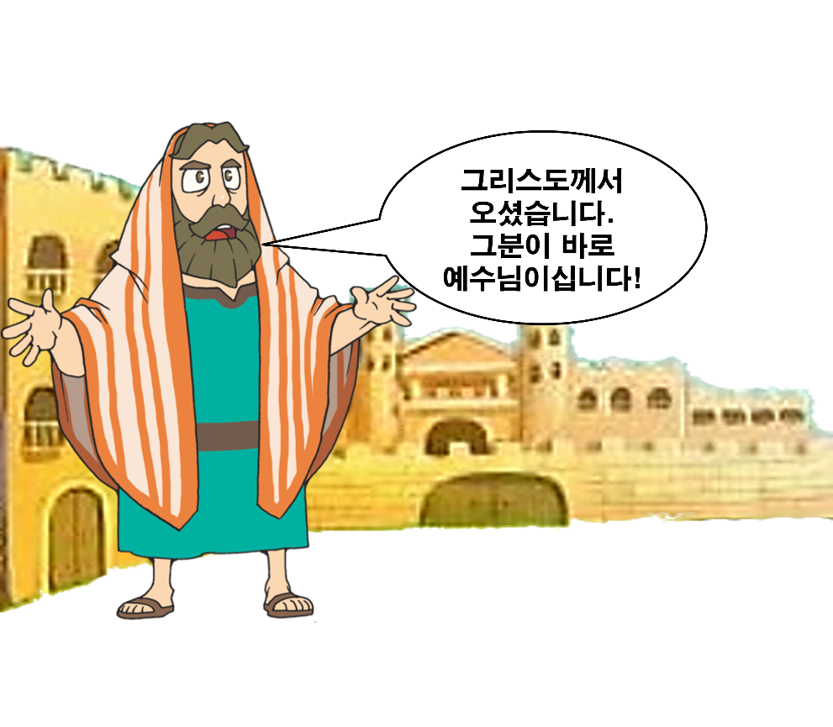
ほんろん
かみさまの みことばが
じょうじゅしはじめました
3. はくがいに よって ちらされた でしたちは
あちこちで みことばを つたえました

Slide 8
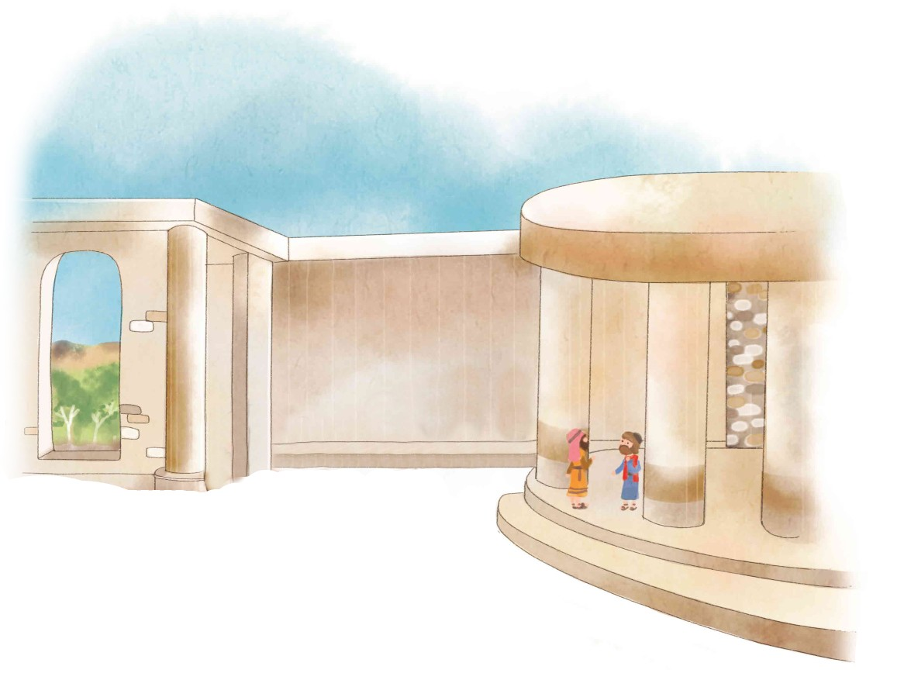
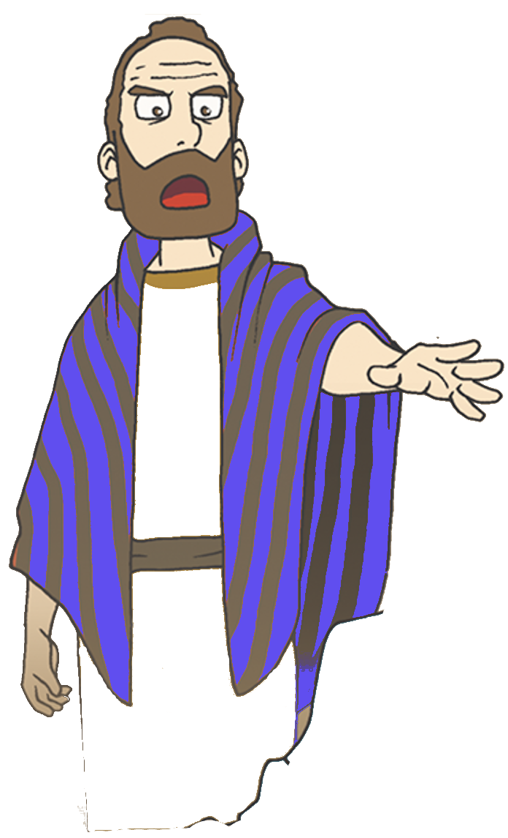
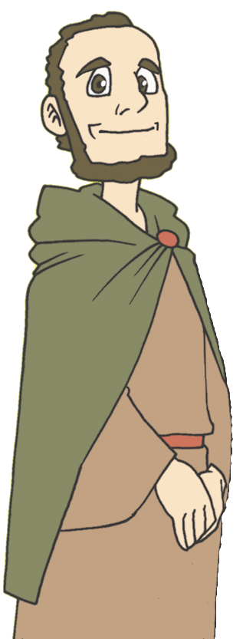
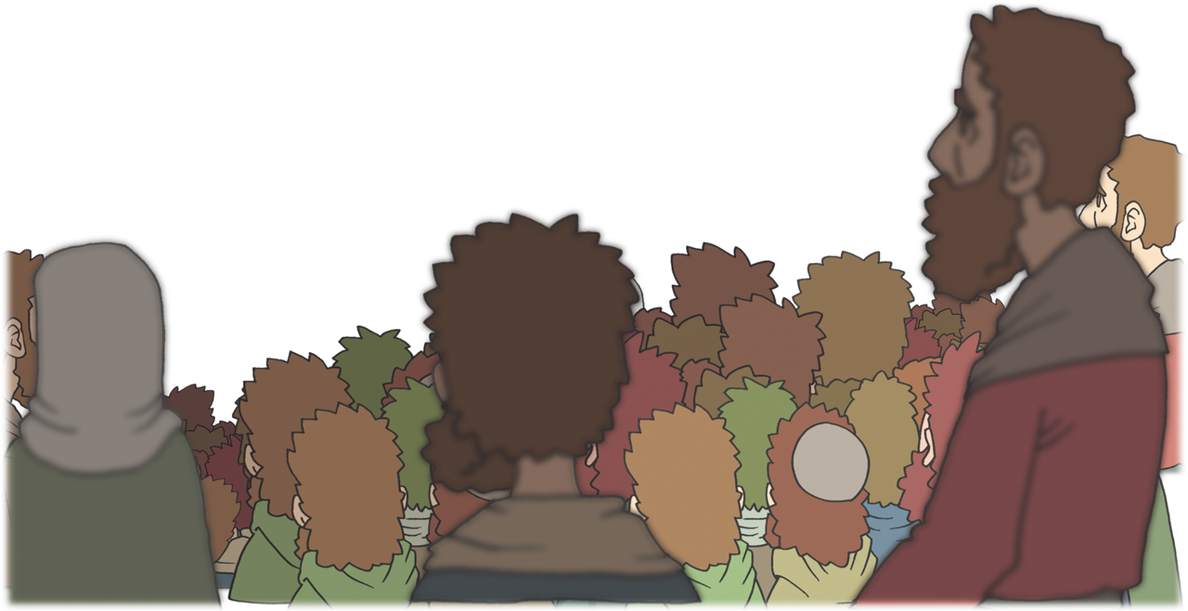
ほんろん
かみさまの みことばが
じょうじゅしはじめました
りっぽうの
ようきゅうどおりに
イエスさまは わたしたちの つみのために じゅうじかに つけられた
4. バルナバと サウロは アンテオケきょうかいで
みことばを おしえました

Slide 9
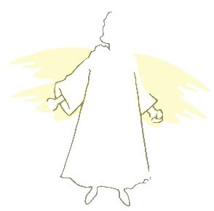
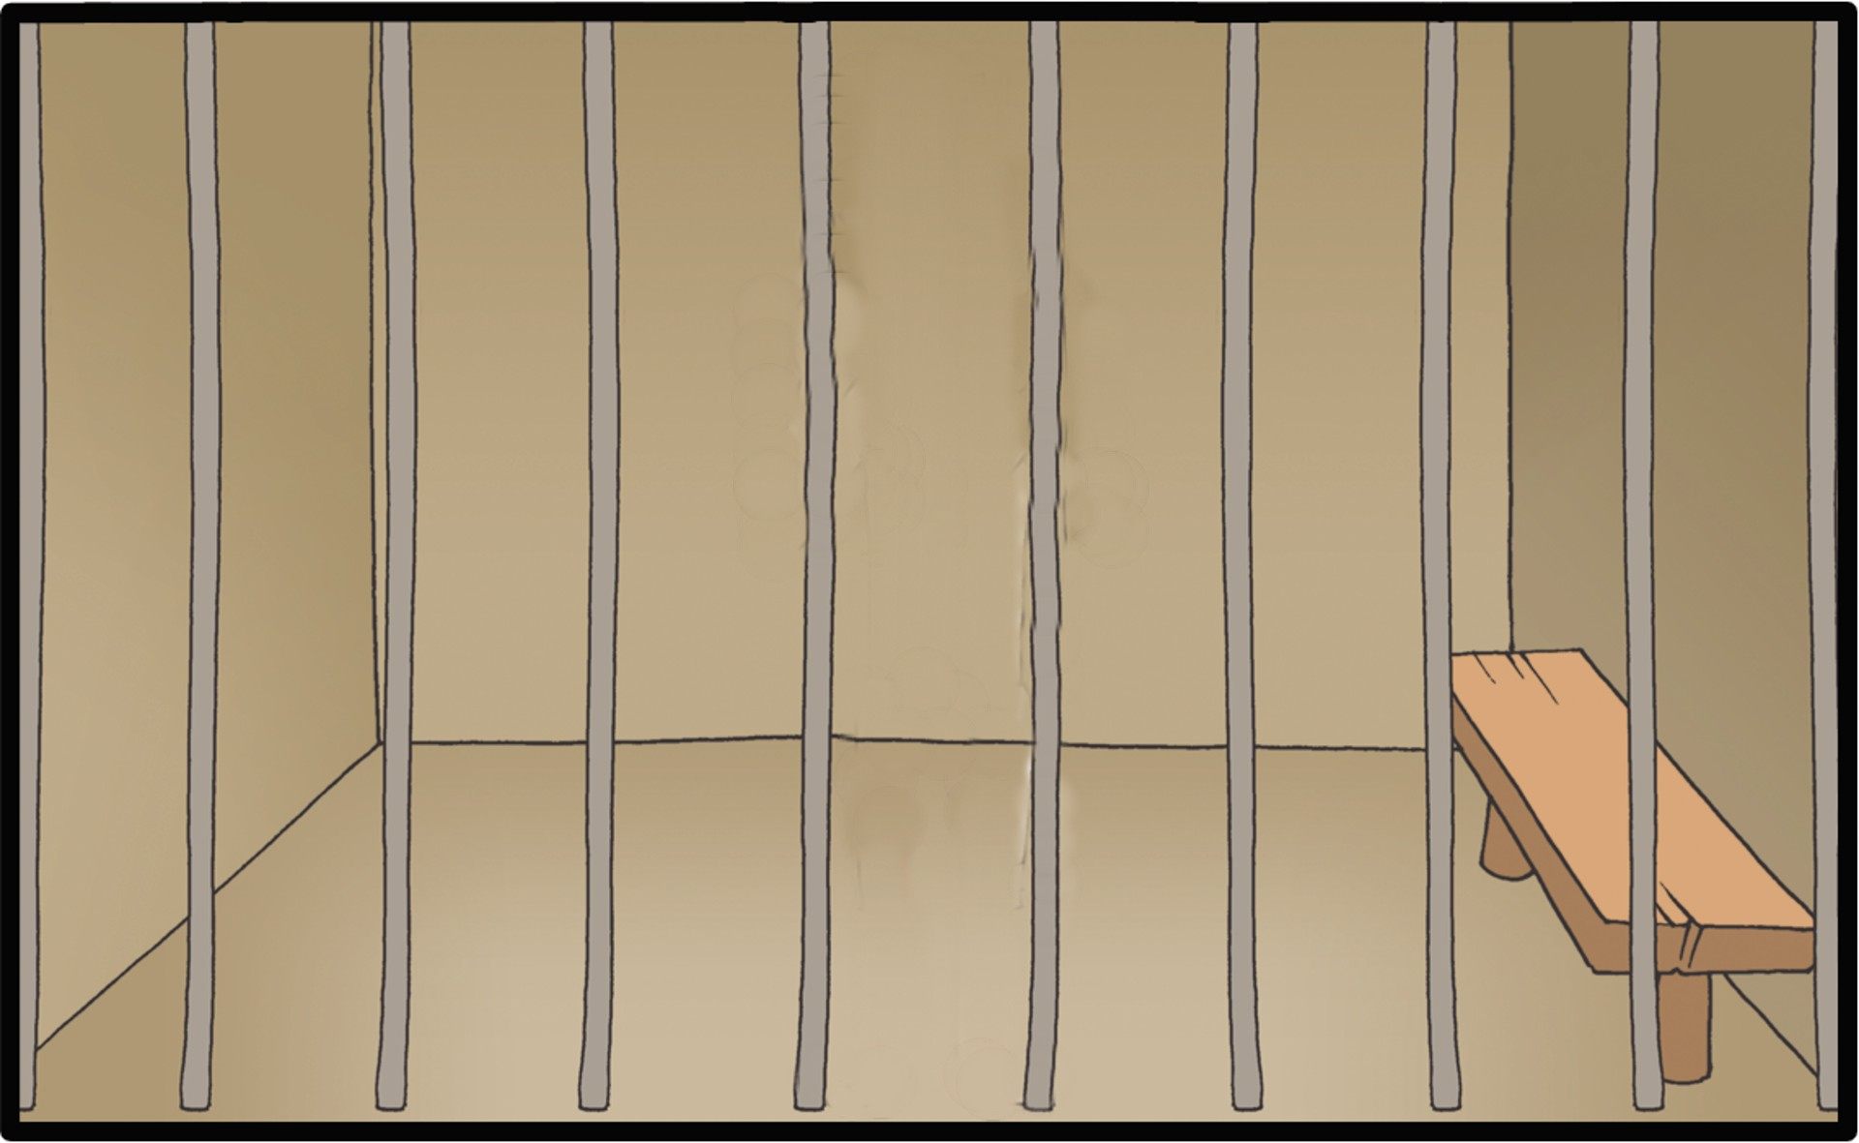
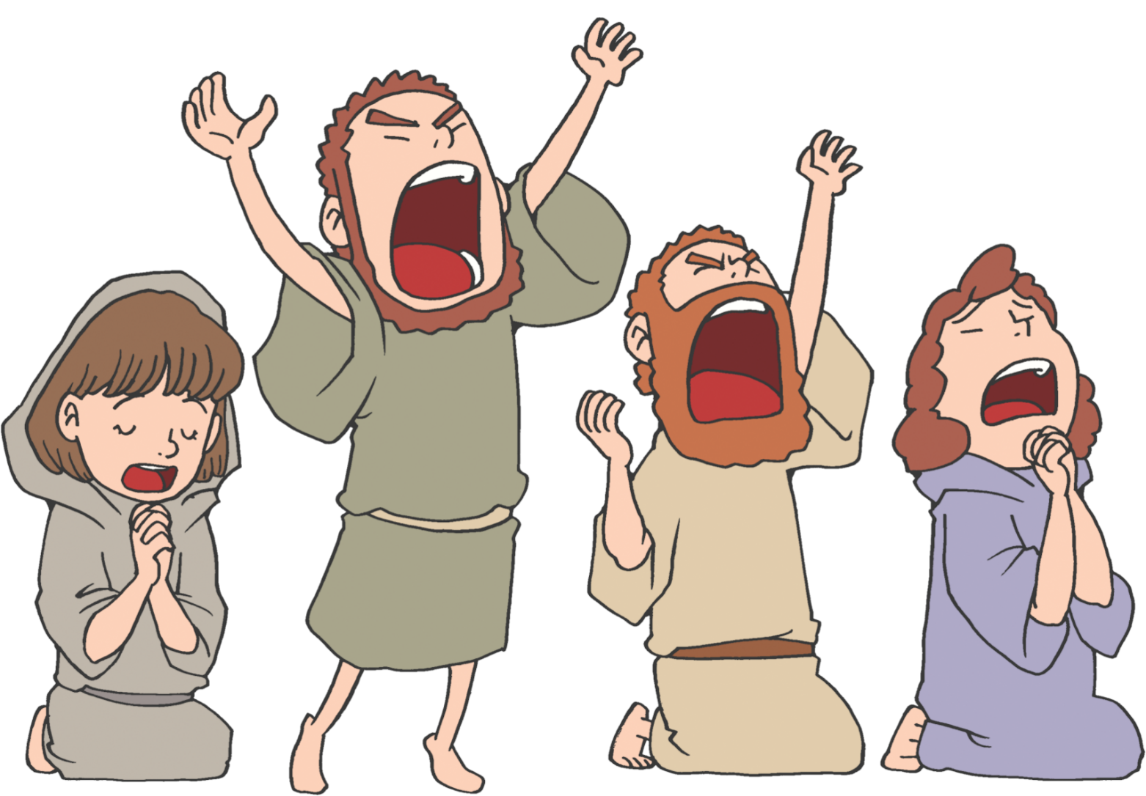
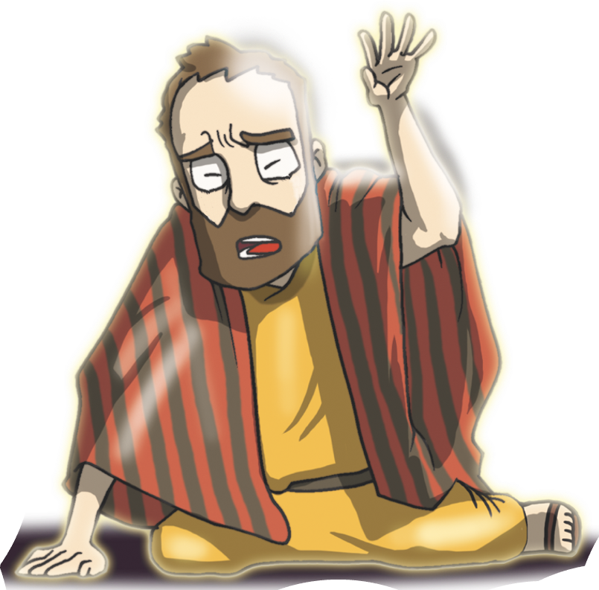
ほんろん
かみさまの みことばが
じょうじゅしはじめました
しゅよ!
しと ペテロを すくってください!
ペテロ!
たちあがり
なさい!
5. きょうかいが ともに いのった とき しゅの みつかいが ペテロを かんごくから でるように みちびきました

Slide 10
2. ちきゅうじょうで はじめて せんきょうの
しゅくふくを あらかじめ あじわいました
ほんろん
ちらされた でしたちが いほうじんに みことばを
つたえました

Slide 11
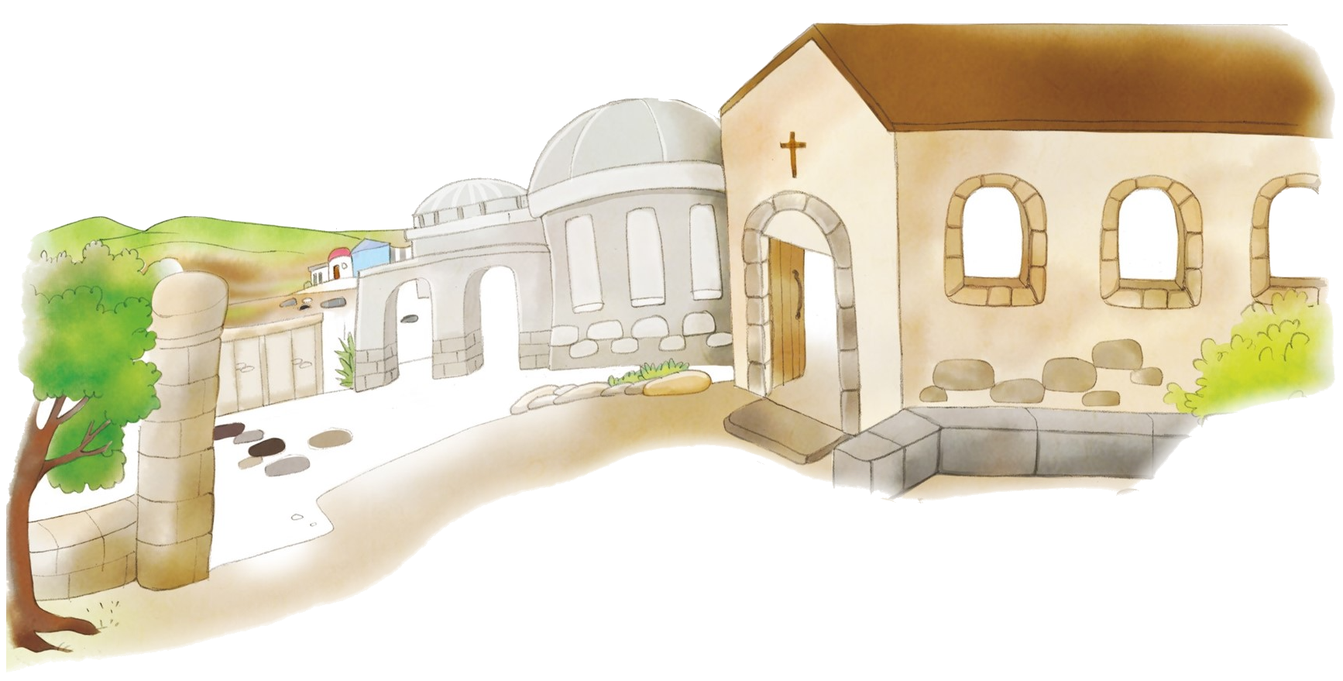
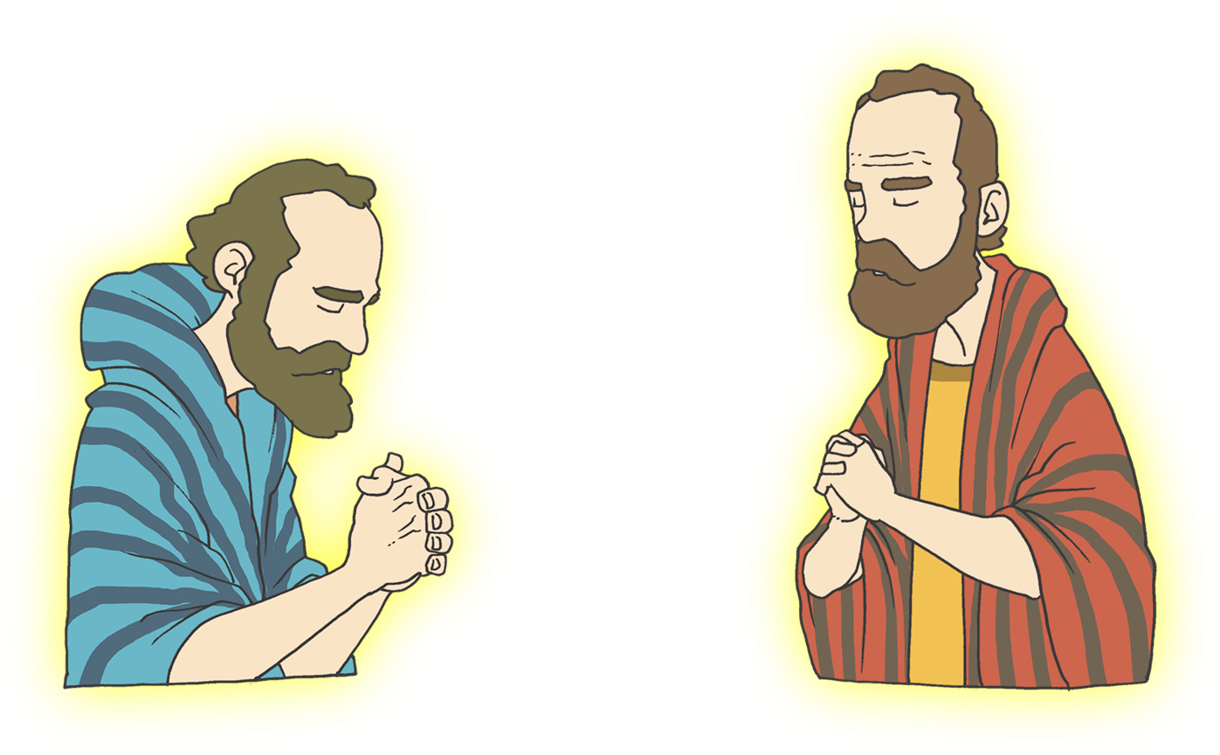
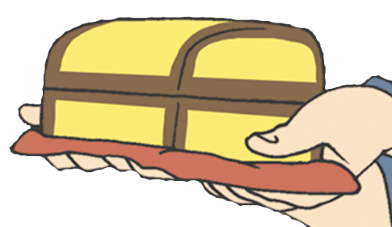
ほんろん
2. ちきゅうじょうで はじめて せんきょうの
しゅくふくを あらかじめ あじわいました
2. アンテオケきょうかいは だいききんで くるしんでいた エルサレムきょうかいの ために けんきんしました

Slide 12
ほんろん
2. ちきゅうじょうで はじめて せんきょうの
しゅくふくを あらかじめ あじわいました
3. アンテオケきょうかいで はじめて せんきょうチームが できました

Slide 13
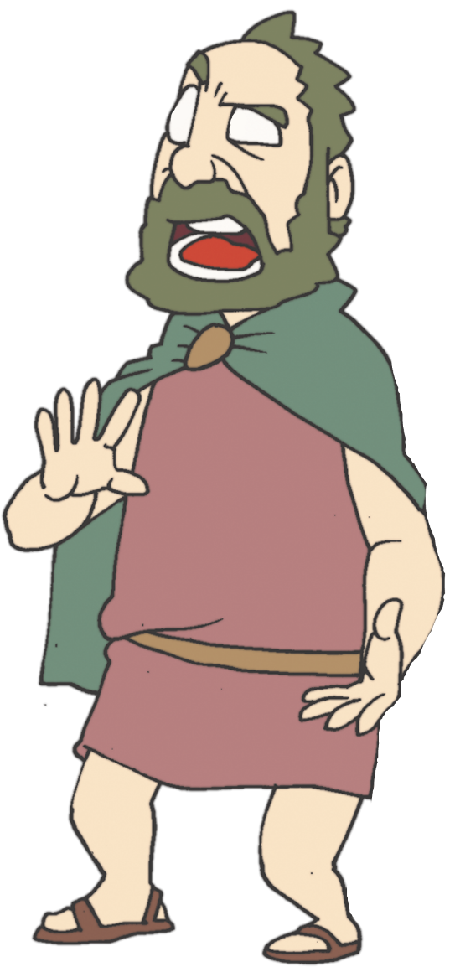
ほんろん
3. せんきょうげんばで いやしの
はたらきを あらかじめ あじわいました
すべての せいぎの てき。
おまえは、しゅの まっすぐな
みちを まげることを やめないのか...
おまえは もうもくに なって、
しばらくの あいだ、ひのひかりを
みることが できなくなる
あっ! めが～!
パポスという しまの バルイエスという
いつわりの よげんしゃを いやしました

Slide 14

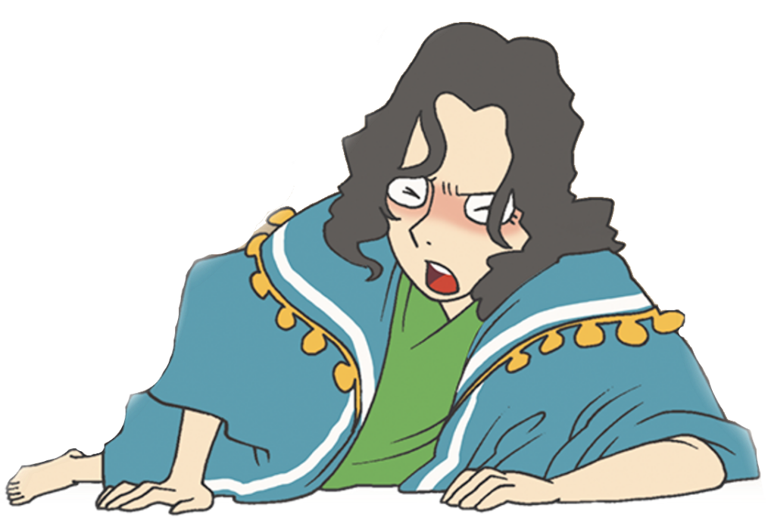
ほんろん
3. せんきょうげんばで いやしの
はたらきを あらかじめ あじわいました
イエス・キリストの
なによって めいじる
でていけ!
2. うらないの けがれた れいに つかれた おんな
どれいを いやしました

Slide 15
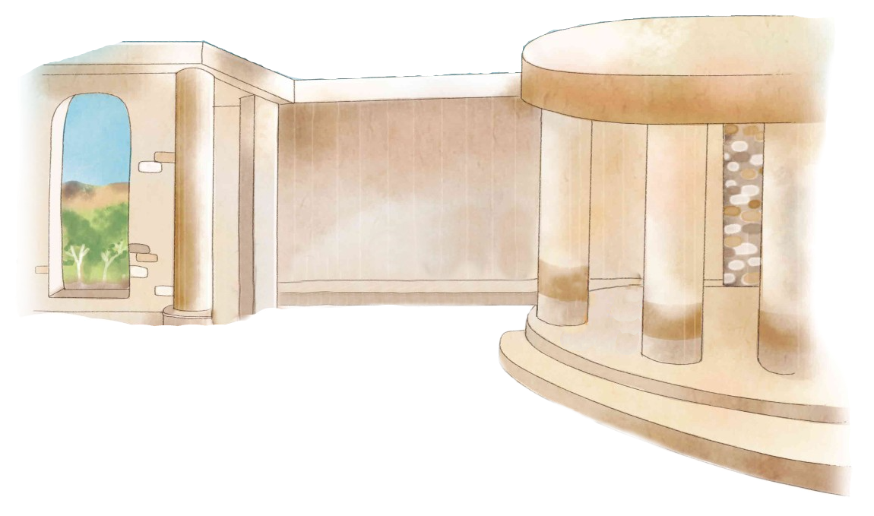

ほんろん
3. せんきょうげんばで いやしの
はたらきを あらかじめ あじわいました
かみのくには
ことばに あるの
ではなく ちからに ある
3. ぐうぞうぶんかに つかまっていた ちいきを
いやしました
https://gp.godpeople.com/cartoon/91733

Slide 16
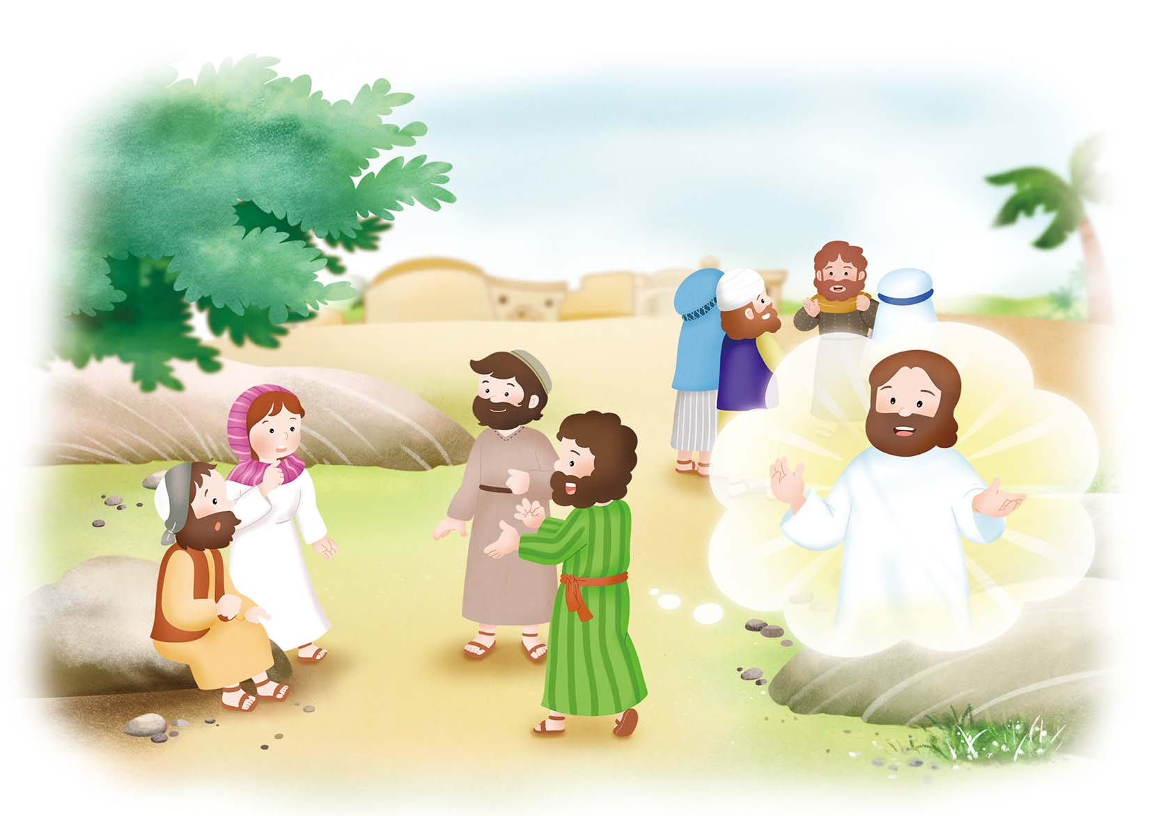
けつろん
３つの ちからを そなえた
レムナントとして そだちましょう!
237 いかす
そうぞうの ひかり
かいふくの ひかり
せいふくの ひかり
れいてき ちから
にくたい
てき
ちから
しゅうちゅう
の
ちから

Slide 17


フォーラム
を
し
て
こく いん し よう
みことば- しょだいきょうかの ひとびとは
あらかじめ みて、もって、あじわって げんばを
いやす せんきょうの こたえの なかに いました
じっせん – いちにちの スケジュールの なかで
かみさまを みあげる しずかな じかんを みつけて
サミットタイムを はじめよう
いのり ｰ みことばを かんがえて いのりぶんを
かいてみよう

